Slide 1
Definições do Conceito de Qualidade
“A qualidade consiste nas características dos produtos que vão ao encontro das necessidades dos clientes, e dessa forma proporcionam satisfação em relação ao produto. A qualidade é a ausência de falhas.” (JURAN apud MORETTI, 2003, p. 14)
“Qualidade é desenvolver, projetar, produzir e comercializar um produto que seja sempre mais econômico, mais útil, e que satisfaça o consumidor.” (ISHIKAWA apud MORETTI, 2003, p. 15)
“Qualidade é a correção dos problemas e de suas causas ao longo de toda serie de fatores relacionados com marketing, projetos, engenharia, produção e manutenção, que exercem influência sobre a satisfação do usuário.” (FEIGENBAUM apud MORETTI, 2003, p. 15)
“Qualidade é a redução da variabilidade. É o caminho para a prosperidade, por meio do aumento da produtividade, da redução de custos, da conquista de mercados e da expansão do emprego” (DEMING apud MORETTI, 2003, p. 15)
“Qualidade é a conformidade do produto às suas especificações” (CROSBY apud MORETTI, 2003, p. 15)

Slide 2
Definições do Conceito de TQC
“TQC é uma atividade de gerenciamento científico, realizada com a participação de todos, centrada na qualidade e tem por finalidade assegurar a satisfação dos clientes.” (UMEDA, 1996, p. 7).
a. “É um sistema gerencial que parte do reconhecimento das necessidades das pessoas e estabelece padrões para o atendimento destas necessidades.
b. É um sistema gerencial que visa manter os padrões que atendem às necessidades das pessoas.
c. É um sistema gerencial que visa melhorar (continuamente) os padrões que atendem às necessidades das pessoas, a partir de uma visão estratégica e com abordagem humanista.” (CAMPOS, 1992, p.13)
O Gerenciamento da Qualidade pretende:
estabelecer padrões de acordo com as necessidades dos clientes;
manutenção desses padrões;
e melhorar continuamente os padrões de qualidade.
Para tanto, utiliza o método gerencial chamado de
Ciclo PDCA (Plan, Do, Check, Action).

Slide 3
Definições do Conceito de Padronização
“Não existe controle sem padronização.” (JURAN apud CAMPOS, 1992, p. 41)
Disciplina e padronização devem andar sempre juntas. Para Vicente Falconi (2009), alcançar melhores práticas é quase impossível para empresas que não sejam completamente padronizadas e com um nível de disciplina operacional razoável.
“Toda meta atingida deve resultar em um ou mais novos Procedimentos Operacionais Padrão e, consequentemente, em treinamento no trabalho de tal forma que o novo conhecimento adquirido pela empresa possa ser efetivamente transformado em resultados estáveis.” (FALCONI, 2009, p. 39)
“O procedimento operacional é preparado para as pessoas diretamente ligadas à tarefa com o objetivo de atingir de forma eficiente e segura os requisitos da qualidade. (...) Deve conter, da forma mais simples possível, todas as informações necessárias ao bom desempenho da tarefa.” (CAMPOS, 1992, p. 59)
“Os Procedimentos Operacionais Padrão (...) visam à padronização de métodos por meio de procedimentos descritos em toda a sua amplitude de aplicação, sejam eles técnicos ou organizacionais” (SBALCHEIRO, 2011, p. 5)

Slide 4
Definições do Conceito de Padronização
“O conhecimento explícito pode ser expresso em palavras, números ou sons, e compartilhado na forma de dados, fórmulas cientificas, recursos visuais, fitas de áudio, especificações de produtos ou manuais. O conhecimento explícito pode ser rapidamente transmitido aos indivíduos, formal e sistematicamente.” (NONAKA e TAKEUCHI, 2004, p. 19)
O outro tipo de conhecimento é o chamado tácito, que é aquele pessoal, incorporado às experiências, crenças, perspectivas e valores individuais. Segundo os autores, dentro das organizações, é importante que o conhecimento tácito seja transformado em conhecimento explicito, uma vez que, desta forma, ele fica ao alcance de todos, e não vinculado somente ao individuo. O conhecimento deve pertencer à organização.
“A criação de novos conhecimentos envolve um processo que amplifica, organizacionalmente, o conhecimento criado pelos indivíduos e cristaliza-o como parte da rede de conhecimento da organização” (NONAKA e TAKEUCHI, 2004, p. 24)

Slide 5
Definições do Conceito de Padronização
“O conhecimento explícito pode ser expresso em palavras, números ou sons, e compartilhado na forma de dados, fórmulas cientificas, recursos visuais, fitas de áudio, especificações de produtos ou manuais. O conhecimento explícito pode ser rapidamente transmitido aos indivíduos, formal e sistematicamente.” (NONAKA e TAKEUCHI, 2004, p. 19)
O outro tipo de conhecimento é o chamado tácito, que é aquele pessoal, incorporado às experiências, crenças, perspectivas e valores individuais. Segundo os autores, dentro das organizações, é importante que o conhecimento tácito seja transformado em conhecimento explicito, uma vez que, desta forma, ele fica ao alcance de todos, e não vinculado somente ao individuo. O conhecimento deve pertencer à organização.
“A criação de novos conhecimentos envolve um processo que amplifica, organizacionalmente, o conhecimento criado pelos indivíduos e cristaliza-o como parte da rede de conhecimento da organização” (NONAKA e TAKEUCHI, 2004, p. 24)

Slide 6
“A totalidade dos requisitos e características de um produto ou serviço que estabelecem a capacidade em satisfazer determinadas necessidades”.
(American Society for Quality – ASQ / The American National Standards
Institute – ANSI, 1978)
“Totalidade de características de uma entidade que lhe confere a capacidade de satisfazer as necessidades implícitas e explícitas”.
(NBR-ISO, 9000:2000)
“Qualidade é a conformidade do produto às suas especificações”.
(Philip Bayard CROSBY, 1986)
“Qualidade é tudo aquilo que melhora o produto do ponto de vista do cliente”.
(William Edwards DEMING,1993)
“Qualidade é desenvolver, projetar, produzir e comercializar um produto que é mais econômico, mais útil e sempre satisfatório para o consumidor”.
(Kaoru ISHIKAWA,1993).

Slide 7
“Um produto ou serviço de qualidade é aquele que atende perfeitamente, de forma confiável, de forma acessível, de forma segura e no tempo certo às necessidades do cliente”.
(Vicente FALCONI,1992).
Para Juran (1992) “qualidade” possui dois importantes significados:
As características do produto constituem uma dessas definições. Aos olhos dos clientes, quanto melhores as características do produto, mais alta a sua qualidade.
A ausência de deficiências é outra importante definição de qualidade. Aos olhos dos clientes, quanto menos deficiência, melhor qualidade.
“Qualidade é a ausência de deficiências”.
(Joseph Moses JURAN,1992).
“A produtividade e a qualidade aumentam à medida que a variabilidade do processo diminui ”.
Deming (1990)
Joseph M. Juran (1991) preocupava-se com a responsabilidade pela qualidade com as atividades administrativas, e criou a expressão adequação ao uso na mudança de uma visão fabril tradicional de qualidade para uma abordagem mais voltada ao usuário.

Slide 8
Segundo Sashkin e Kiser (1994) ela possui três alicerces importantes: o
primeiro diz respeito às ferramentas e técnicas que as pessoas são treinadas a
usar, o segundo concentra-se no cliente como foco, e o terceiro é a cultura da
organização. Ela pode ser um facilitador na busca constante da satisfação do
cliente através de um sistema integrado de ferramentas, técnicas e
treinamento, o que envolve a melhoria contínua dos processos dentro da
empresa o que faz com que os produtos e serviços sejam de alta qualidade.

Slide 9
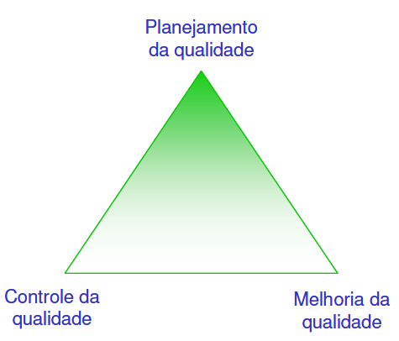
Trilogia de Juran
Fonte: JURAN (1999, p. 2.5)

Slide 10
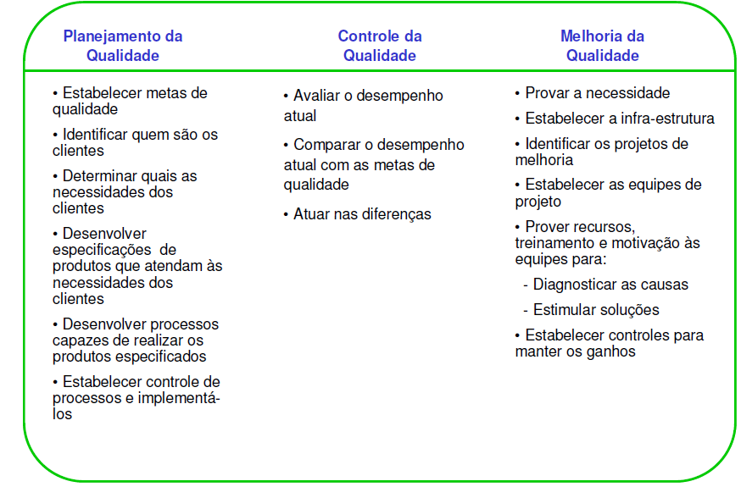
Etapas dos três processos de gerenciamento da qualidade
Fonte: JURAN (1999, p. 16).

Slide 11
REFERÊNCIAS
NONAKA, Ikujiro e TAKEUCHI, Hirotaka. Gestão do Conhecimento. Porto Alegre Artmed Editora, 2004
SBALCHEIRO, Cheila Cristina. Normas de elaboração de Procedimentos Operacionais Padrão (POPs) para o Laboratório de Biologia Molecular da Embrapa Amazônia Ocidental – Manaus: Embrapa Amazônia Ocidental, 2011
LOUSANA, G. Boas práticas clínicas nos centros de pesquisa. Rio de Janeiro: Revinter; 2005
KAPLAN, Robert S, NORTON, David P. A Estratégia em Ação. Rio de Janeiro: Campus, 1997.
LAKATOS, Eva, M e MARCONI, Mariana A. Técnicas de Pesquisa. São
Paulo: Atlas, 6° Ed, 2006.
GARVIN, David A. Gerenciando a qualidade: a visão estratégica e
competitiva. Rio de Janeiro: Qualitymark, 2002.
Osny Augusto Junior. Visão estratégica da qualidade. Curitiba: 2009.

Slide 12
REFERÊNCIAS
WEIL, Machline. Manual de Administração da Produção, Vol. I. 9 ED.Rio de Janeiro: Fundação Getúlio Vargas, 1990.
SLACK, Nigel. CHAMBERS, Stuart. Administração da Produção. Edição Compacta. São Paulo: Atlas, 1999.
JURAN, J.M. A Qualidade desde o Projeto- Os novos passos para o
planejamento da qualidade em produtos e serviços. São Paulo: Pioneira,1992.
Cadernos Rumo à Excelência: Resultados / Fundação Nacional da Qualidade. - São Paulo: Fundação Nacional da Qualidade, 2008. – (Série Cadernos Rumo à Excelência).
MOURA, Luciano Raizer. Modelos de Gestão Aplicados ao Desenvolvimento de Fornecedores. Disponível em: <http://www.prodfor.com.br/index.php?option=com_k2&view=item&id=95:modelos-de-gest%C3%A3o-aplicad

